Slide 1
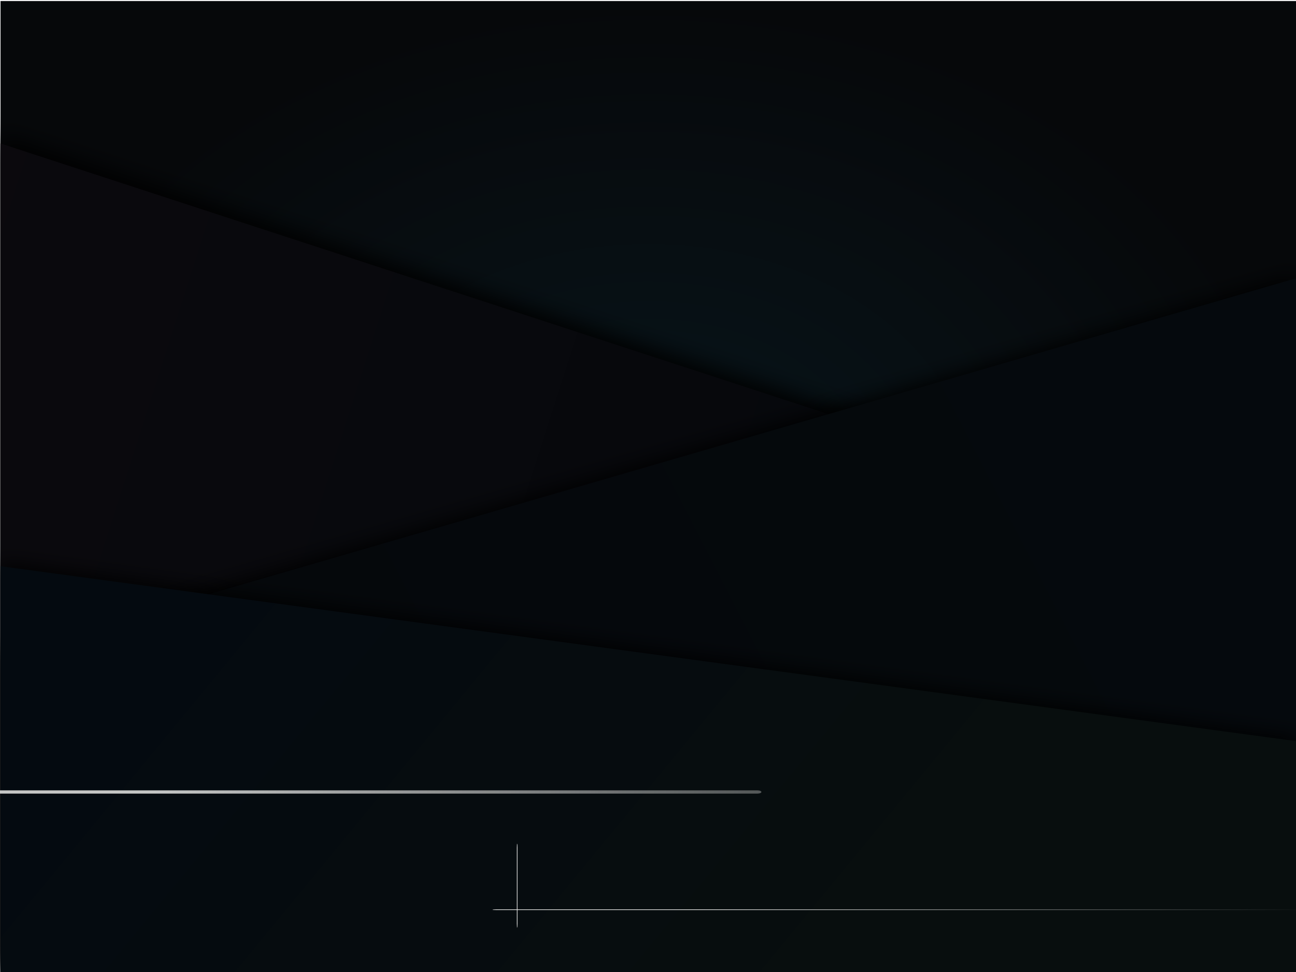
地理创新实验报告

Slide 2
概述
实验名称:一年之中(2021年)太阳在哪些时候会射入高一一班教室
实验班级:高二九班
日期:2021年4月4日
实验人员:孙文彬
详细内容请见本文件夹的其他项目文件或查看GitHub相关项目

Slide 3
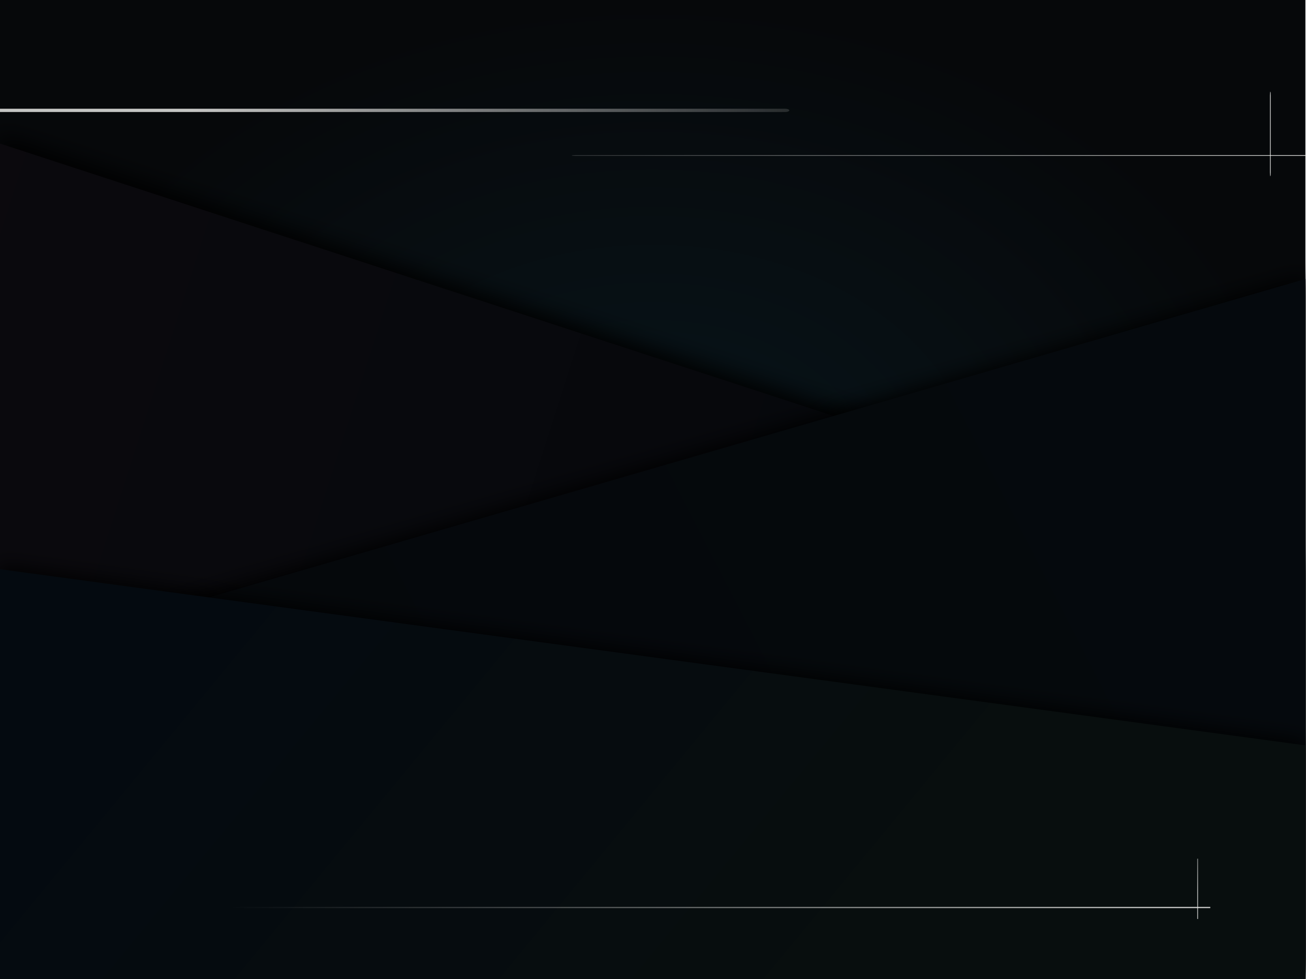
目录
实验目的
实验原理
实验器材
实验方法与步骤
实验结果与数据处理
实验结论
实验遇到的问题及改进

Slide 4
实验目的
得出结论以方便同学们拉窗帘

Slide 5
实验原理
计算机模拟

Slide 6
实验器材
计算机，Mathematica

Slide 7
试验方法与步骤
第一步：建立二体运动模型
第二步：带入地球数据
第三步：求近日点速度，时间，距离
第四步：算出太阳高度角计算公式
第五步：太阳高度角的数据计算与导出
第六步：太阳高度角的数据处理

Slide 8
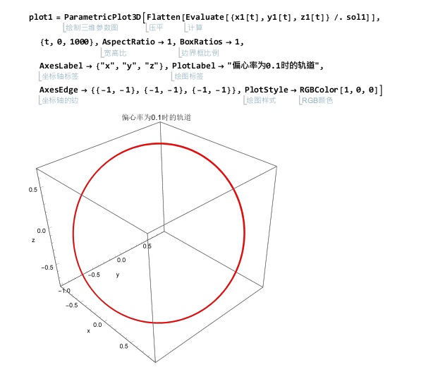
第一步：建立二体运动模型

Slide 9
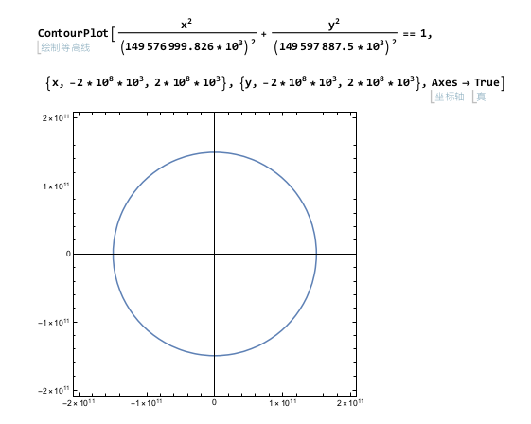
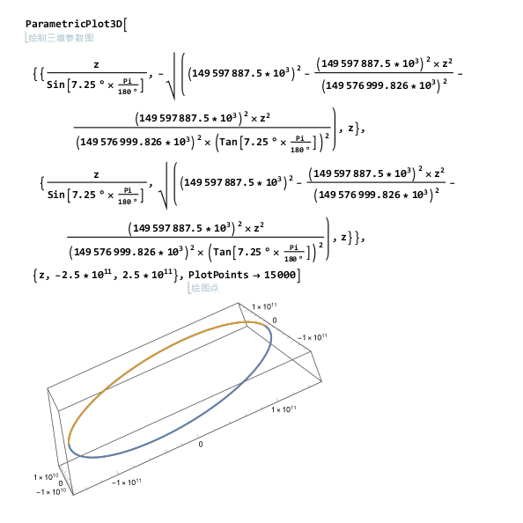
第二步：带入地球数据

Slide 10
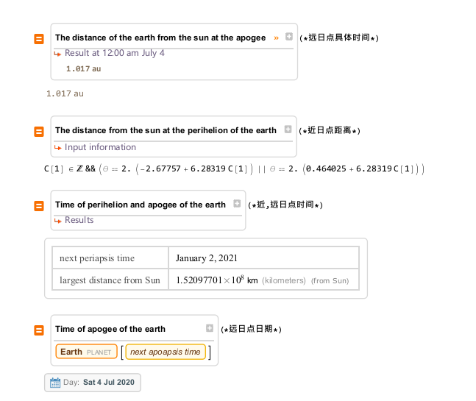
第三步：求近日点速度，时间，距离

Slide 11
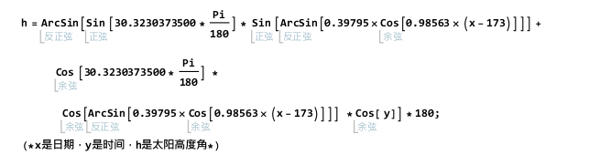
第四步：算出太阳高度角计算公式

Slide 12
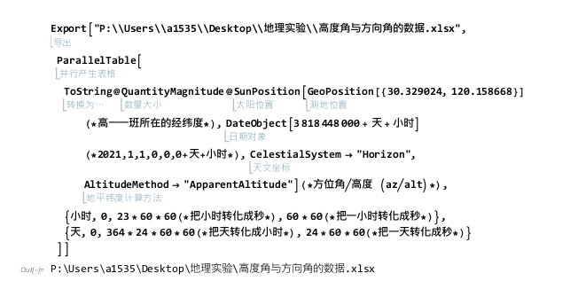
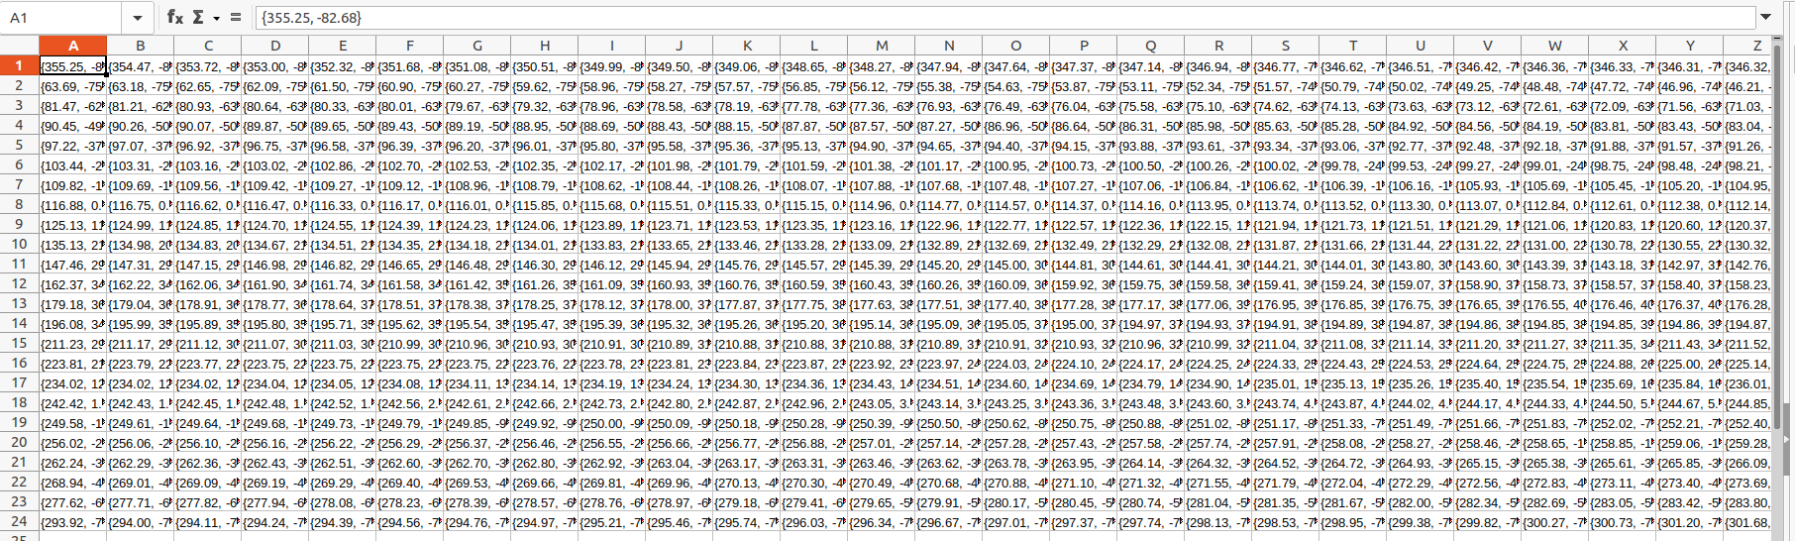
第五步：太阳高度角的数据计算与导出

Slide 13
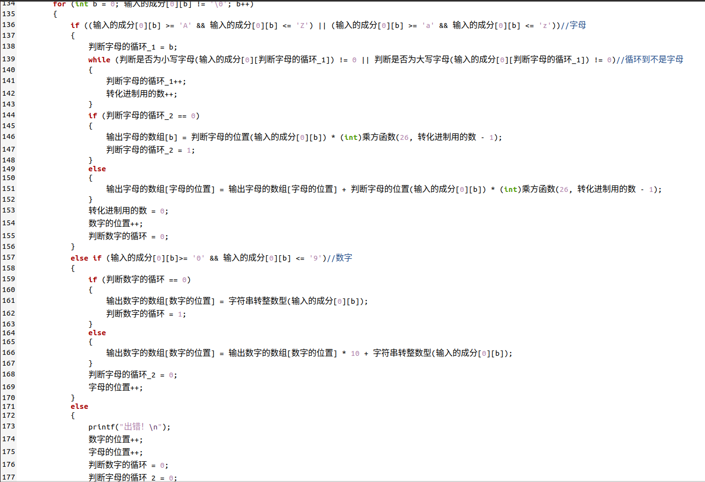
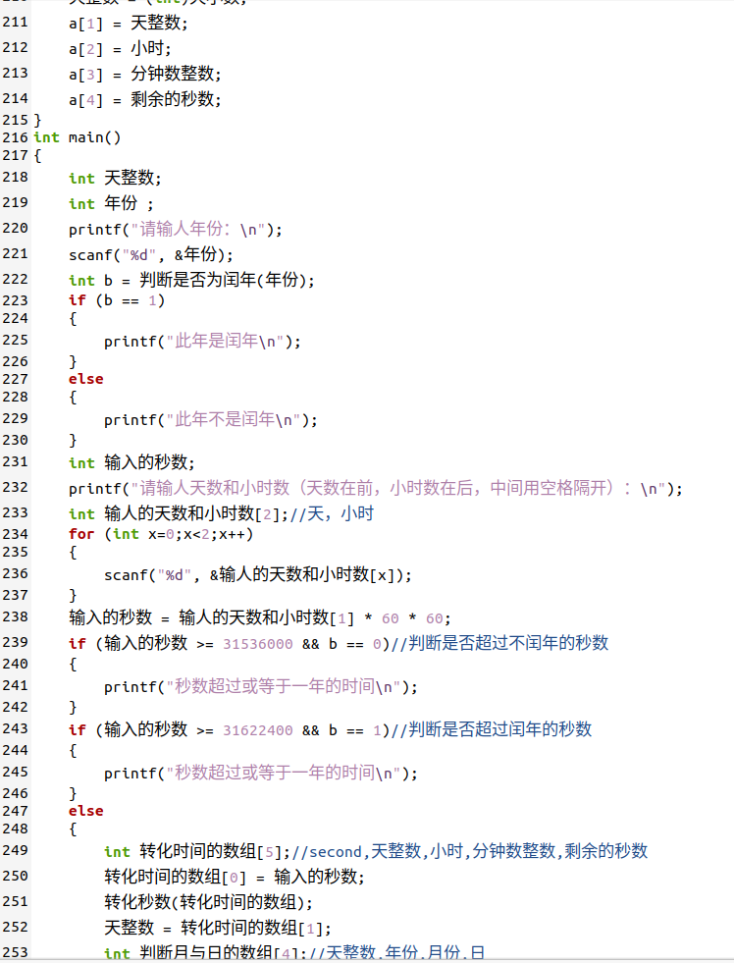
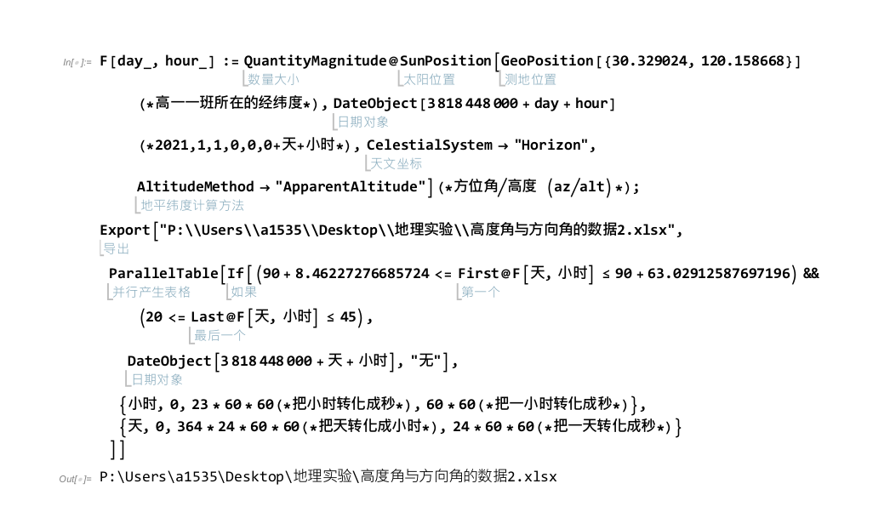
第六步：太阳高度角的数据处理

Slide 14
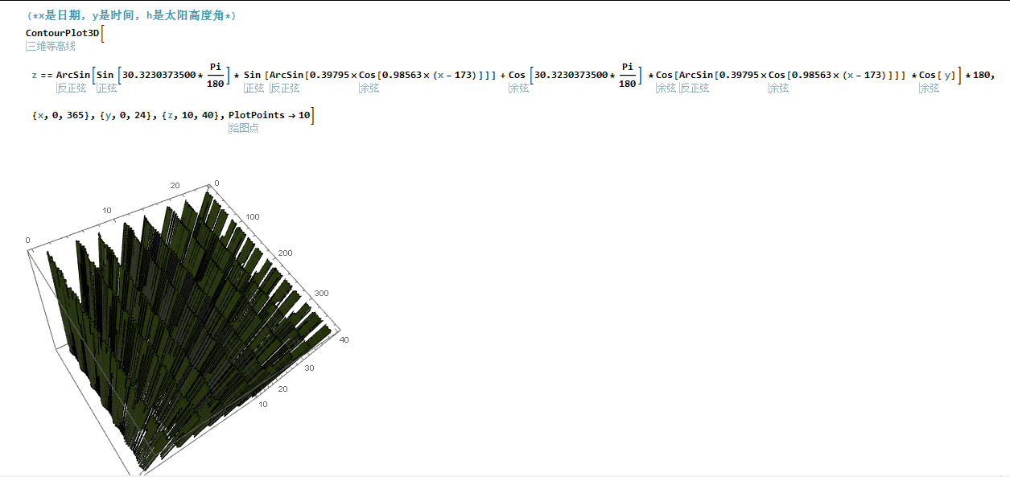
实验结果与数据处理

Slide 15
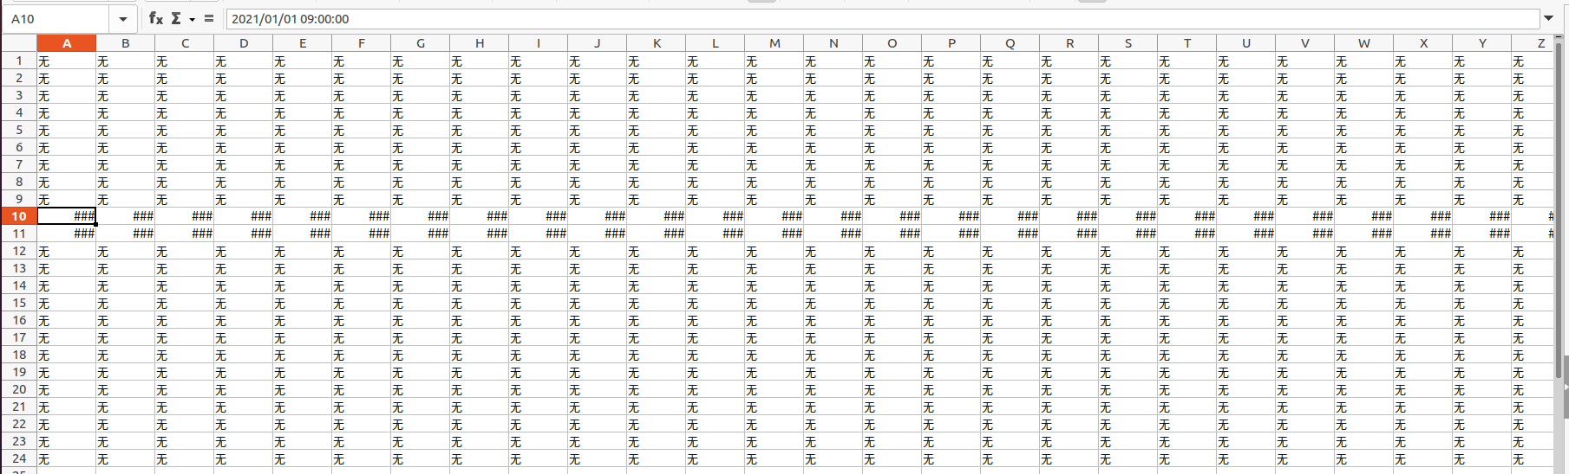
实验结论

Slide 16
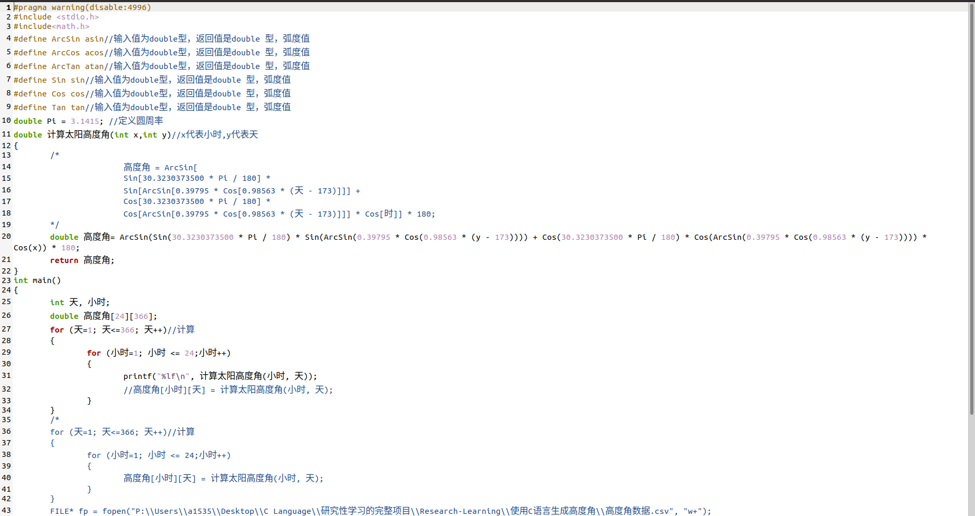
实验遇到的问题及改进
问题：电脑计算速度不够快
改进：减少数据密度，用C重写一遍

Slide 17
感谢您的观看
PPT制作:孙文彬

